Slide 1
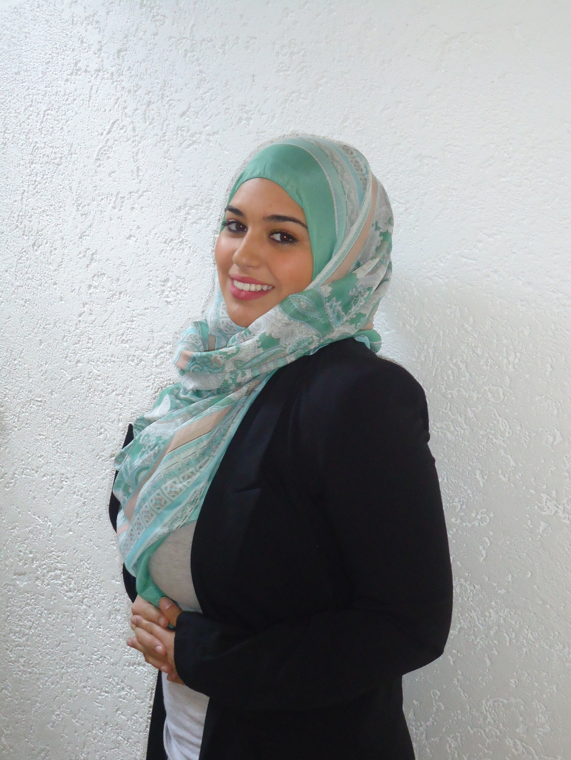
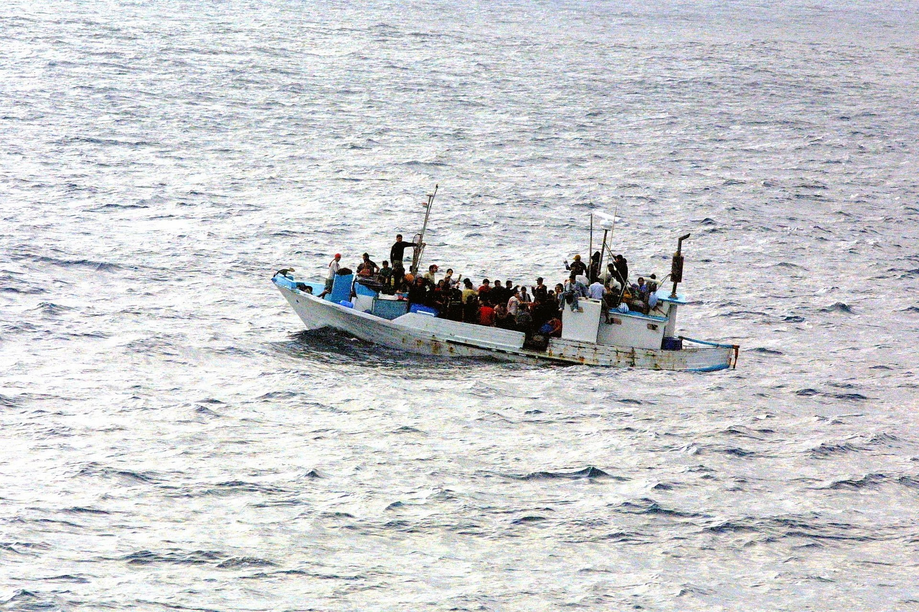

Slide 2
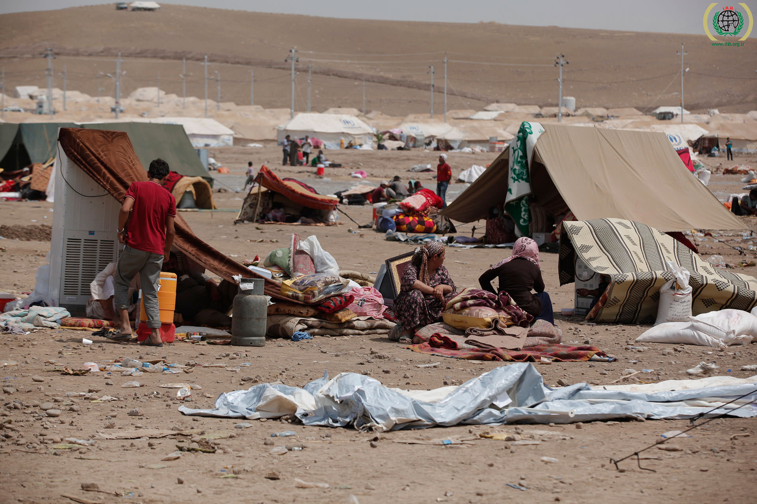

Slide 3
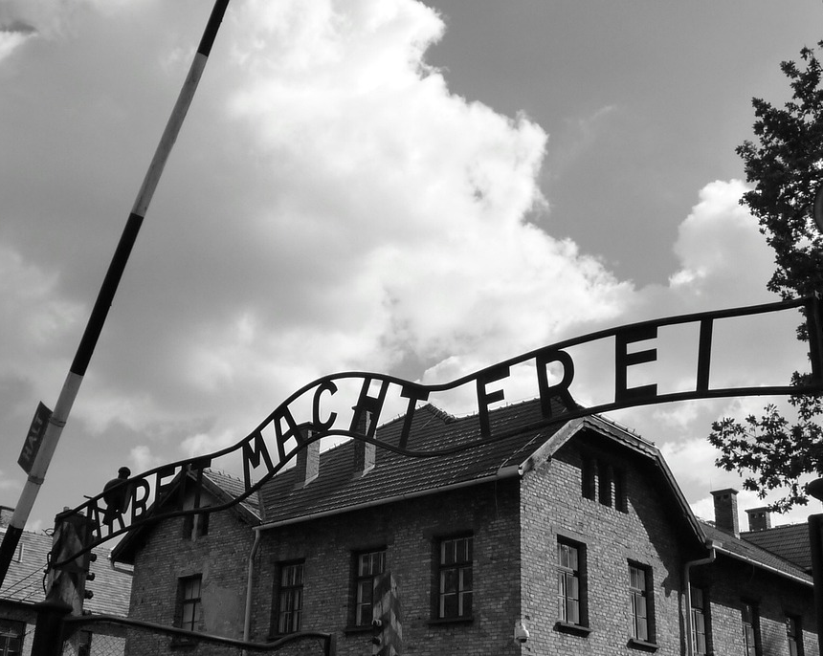
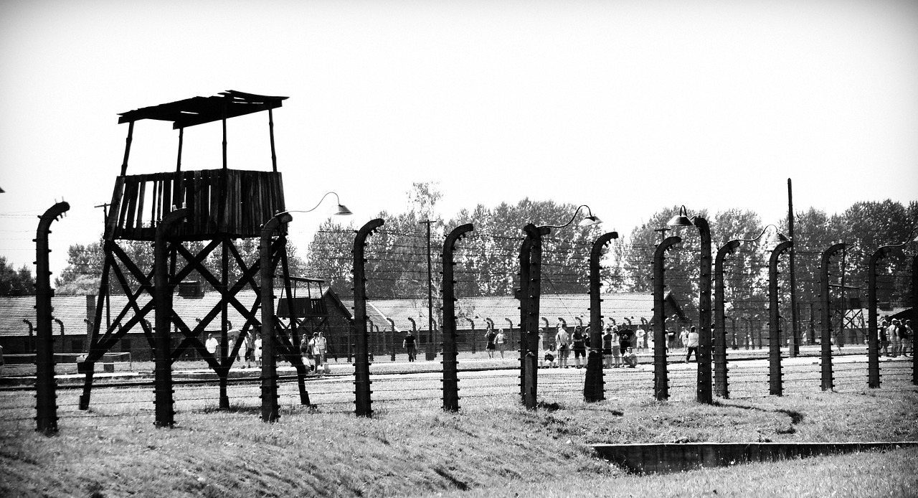
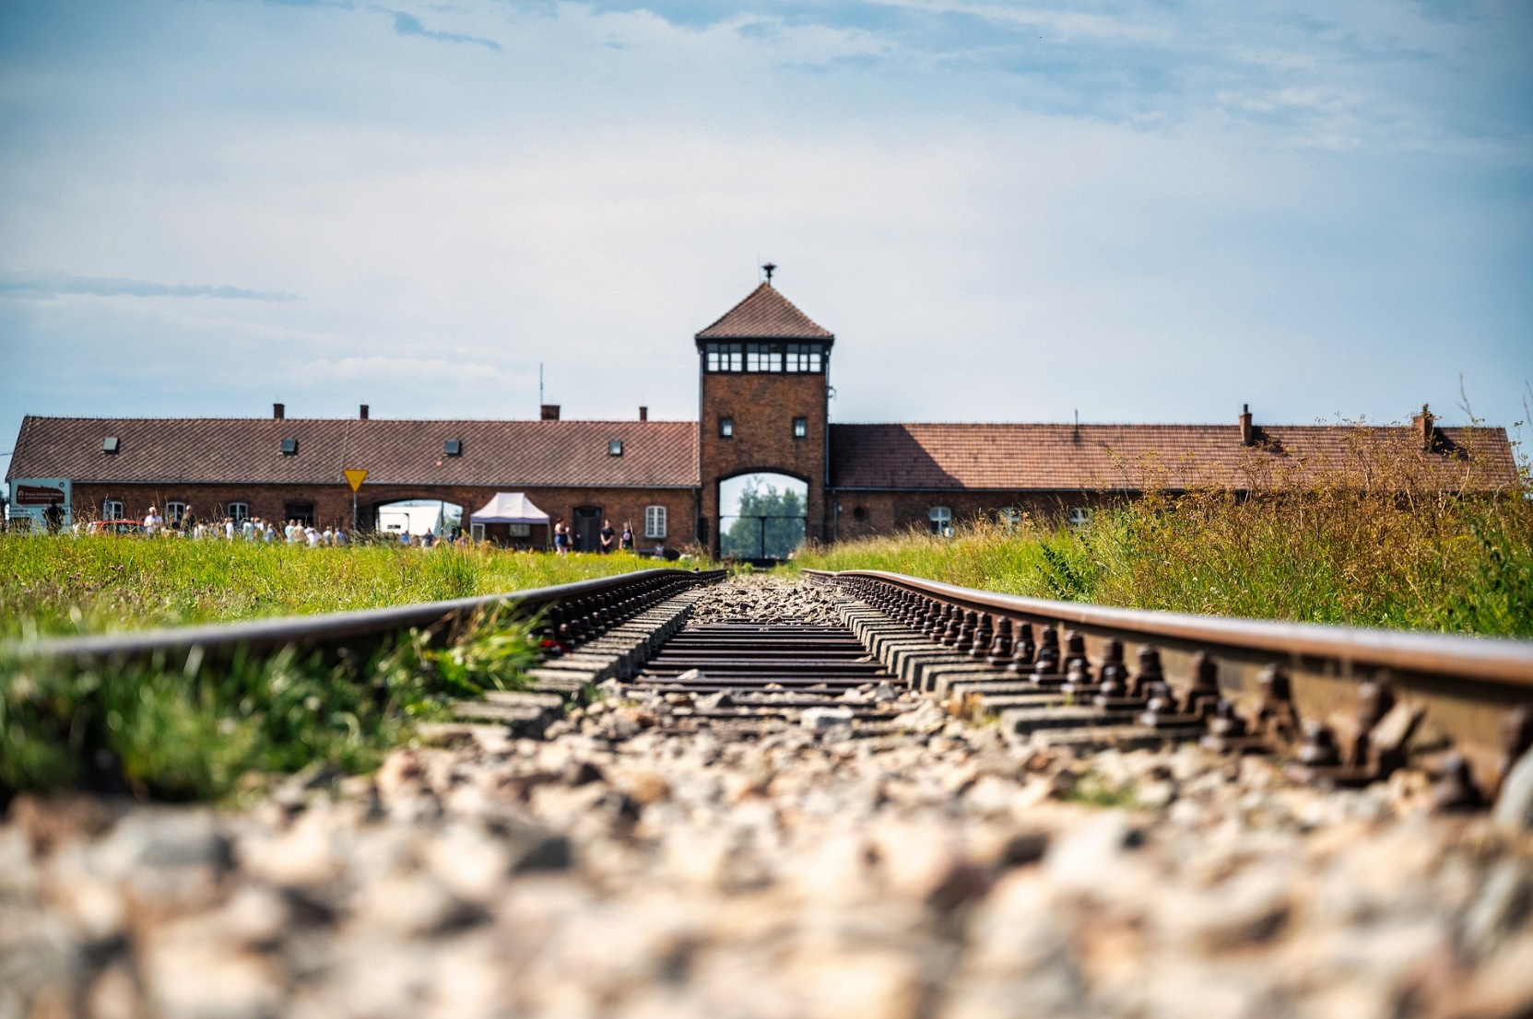
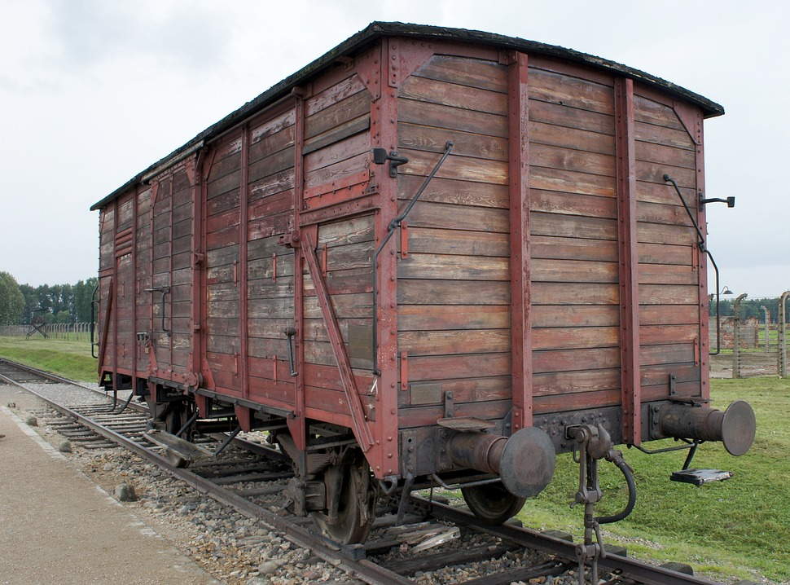

Slide 4
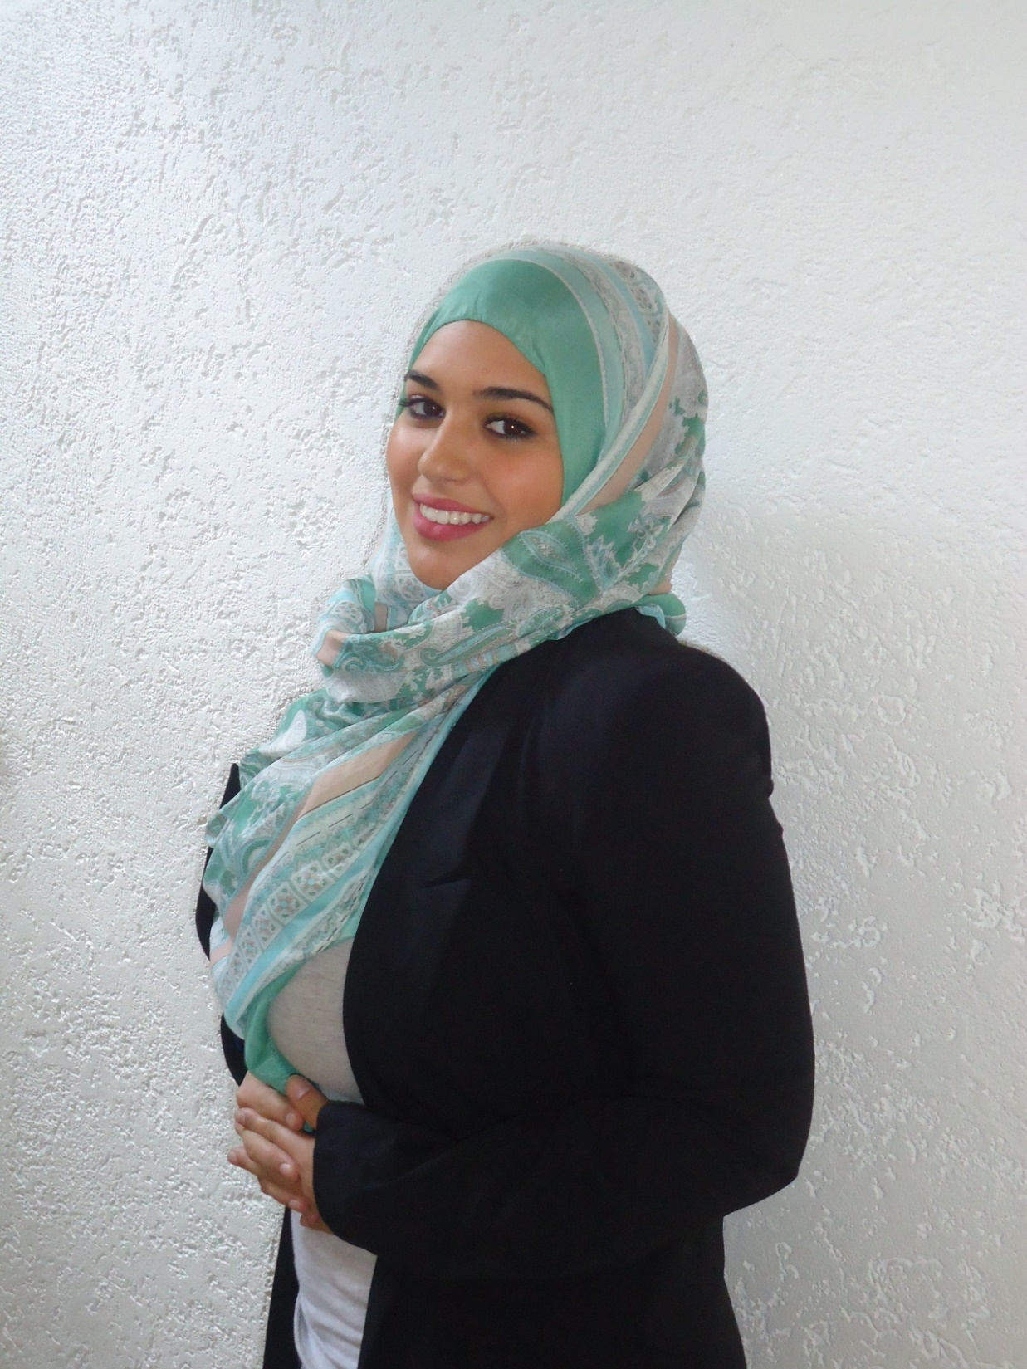
Vreemdelingen in de Bijbel
Categorie 1:
Vreemdelingen op doorreis
Categorie 2:
Vreemdelingen die er tijdelijk werken
Categorie 3:
Vreemdelingen die in het land wonen

Slide 5
Vreemdelingen in de Bijbel
‘Ga liefdevol met je medelanders om!
Behandel hen niet als tweederangsburgers!’
Vreemdelingen hebben het moeilijk
Jullie waren zelf ‘vreemdelingen’ in Egypte
Ook in het land beloofde land blijven ze gasten
God zelf neemt het op voor vreemdelingen

Slide 6
Deuteronomium 10 vers 17 t/m 19
₁₇ De HERE, jullie God, is de hoogste God en Heer. Hij is groot en machtig. Iedereen moet eerbied voor Hem hebben. Hij is rechtvaardig, Hij behandelt alle mensen gelijk.
₁₈ Hij steunt weduwen, en kinderen zonder vader.
Hij beschermt vreemdelingen en geeft ze eten en kleren.
₁₉ Ook jullie moeten goed zijn voor vreemdelingen, want
jullie zijn zelf vreemdelingen geweest in Egypte.

Slide 7
Exodus 23
⁹ Vreemdelingen mag je niet uitbuiten. Jullie weten immers hoe het voelt om vreemdeling te zijn, omdat jullie zelf vreemdelingen geweest zijn in Egypte.

Slide 8
Leviticus 19 + 25
³³ Iemand die als vreemdeling in jullie land verblijft, mag je niet onderdrukken. ³⁴ Behandel vreemdelingen die bij jullie wonen als geboren Israëlieten. Heb hen lief als jezelf, want jullie zijn zelf vreemdelingen geweest in Egypte. Ik ben de HEER, jullie God.
²³ Want het land behoort Mij toe en jullie zijn slechts vreemdelingen die bij Mij te gast zijn.

Slide 9
Hebreeën 13
¹ Houd de onderlinge liefde in stand.
En houd de gastvrijheid in ere, want zo hebben sommigen zonder het te weten engelen ontvangen.

Slide 10
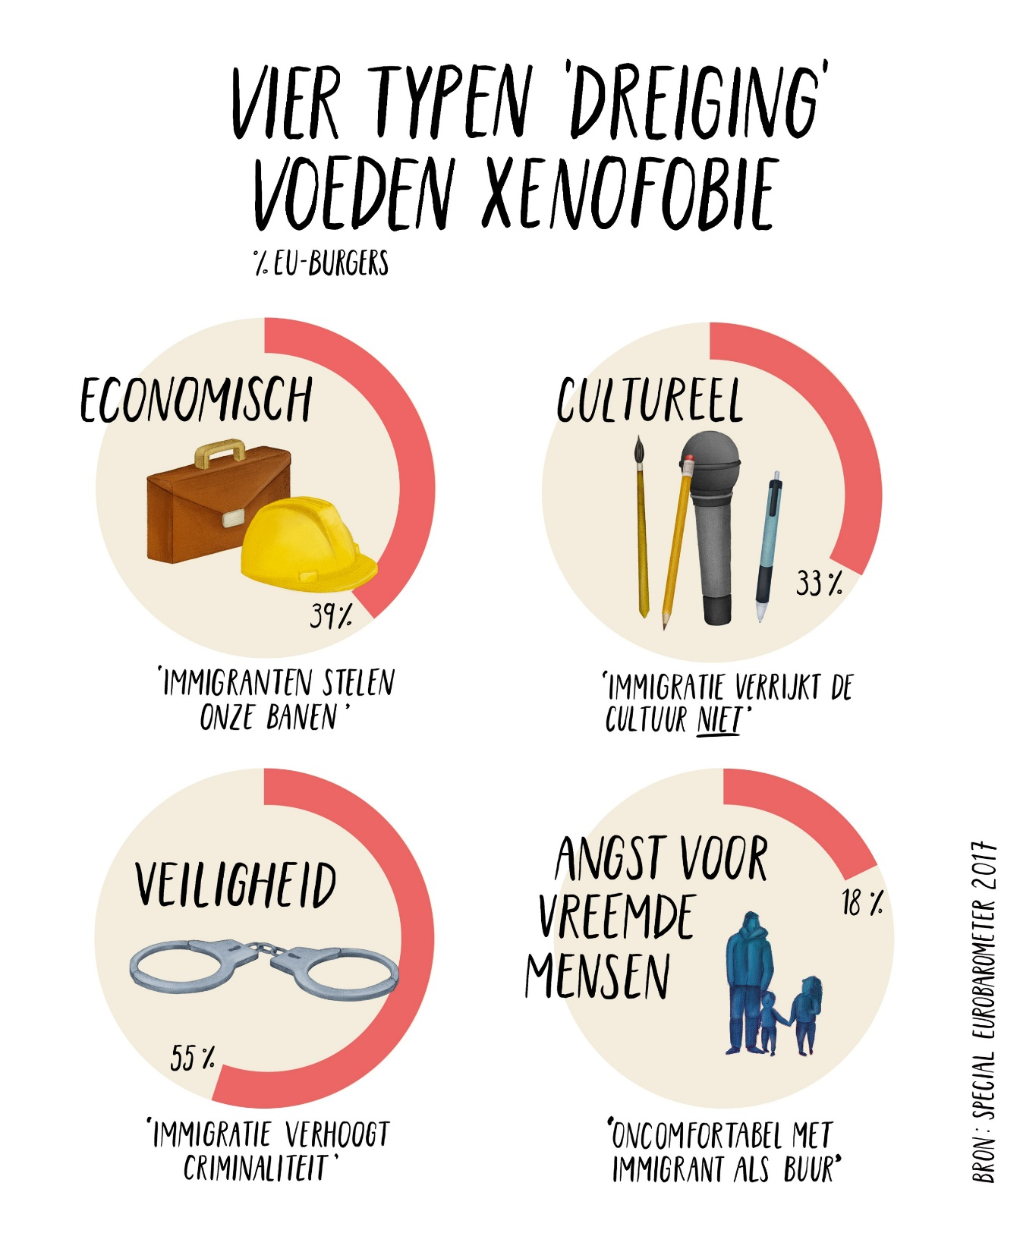
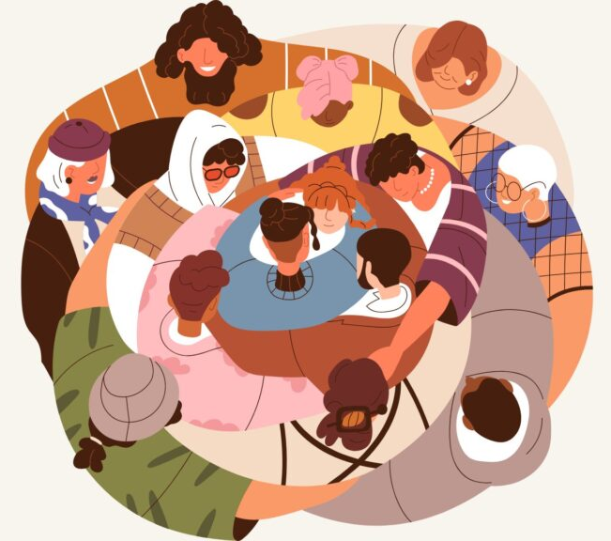
XENO-FILIE

Slide 11
In de voetsporen van Jezus je Heer
Hoe ging Jezus om met vreemdelingen?
De Samaritaanse vrouw bij de bron
De Syrische vrouw uit de buurt van Tyrus
De Romeinse officier uit Kapernaüm
De gelijkenis van de barmhartige Samaritaan

Slide 12

Eens was ik een vreemdeling
voor God en mijn hart;
ik voelde geen schuld
en ik kende geen smart.
Ik vroeg niet "Mijn ziele
doorziet gij uw lot?
Hoe zult gij rechtvaardig
verschijnen voor God?"

Slide 13
Efeziërs 5 en 1 Petrus 2
¹ Volg dus het voorbeeld van God, als kinderen die Hij liefheeft, ² en ga de weg van de liefde, zoals Christus, die ons heeft liefgehad en Zich voor ons gegeven heeft.
²¹ Ook Christus heeft geleden, om uwentwil, en u daarmee een voorbeeld gegeven. Treed dus in zijn voetsporen.

